Slide 1

Data Analysis
Data Science Bootcamp
The Bridge

Slide 2


Slide 3




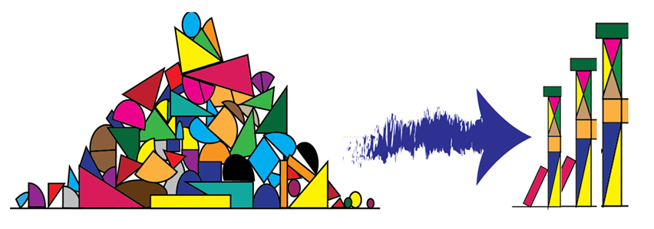
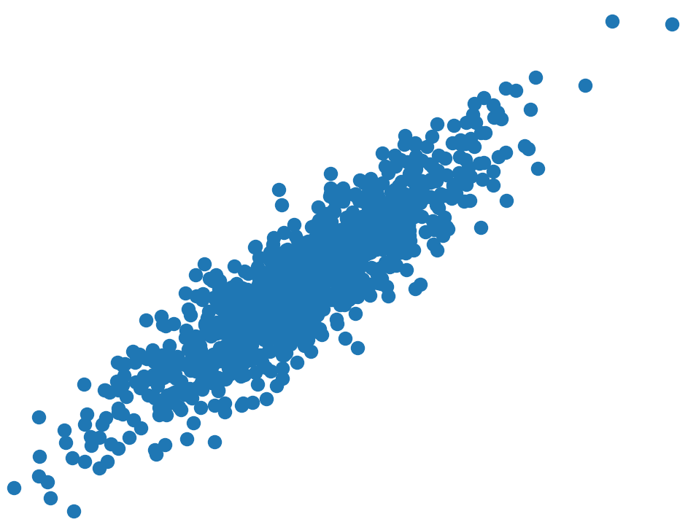
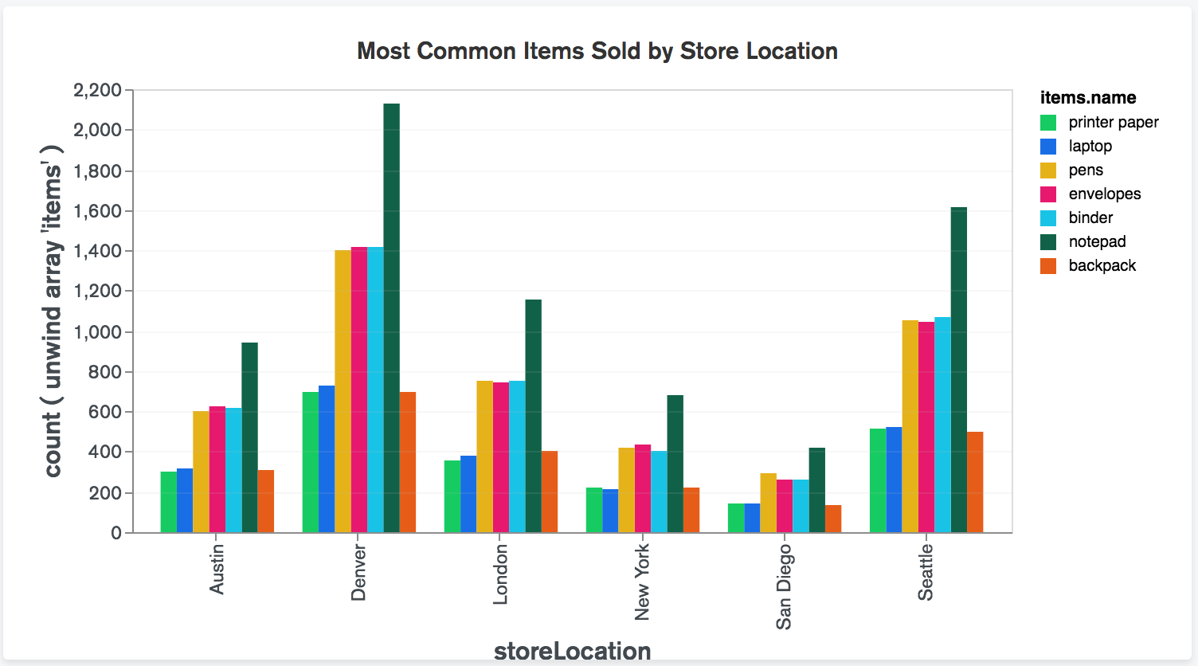
Exploratoy Data Analysis
¿De qué se compone un EDA?
Hipótesis
Cuestiones de negocio como puntos débiles, oportunidades
Estructura
Cómo son tus datos, de qué tipo son, calidad del dato
Limpieza
Datos duplicados, missings, features correlacionadas.
Outliers
Técnicas de detección e imputación de outliers
Feature Engineering
Transformación de variables y creación de nuevas a partir de las originales
Relación entre datos
Qué variables están correlacionadas
Visualización
Representación de relaciones y conclusiones sacadas de los datos.

Slide 4

Proyecto Data Science
¿En qué momento se hace un EDA?

Slide 5
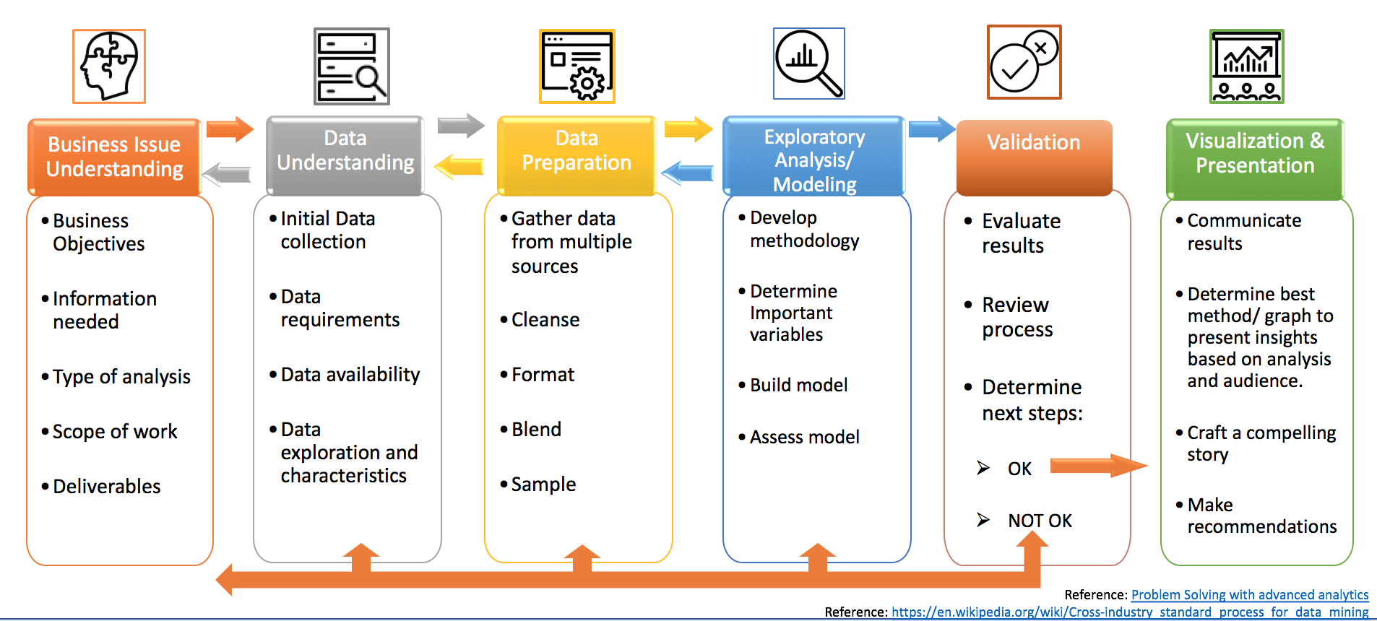
Proyecto Data Science
¿En qué momento se hace un EDA?
¿Cuándo se realiza un EDA?
Preparamos los datos para realizar un modelo de machine learning
Análisis de datos de la empresa para entender el negocio y los clientes.
Análisis de la calidad de los datos
Reportes
¿Ha tenido éxito el nuevo producto lanzado? Análisis de ventas y de campañas de marketing
¿Con qué producto estamos teniendo más perdidas? ¿O más ganancias? ¿Cómo es el cliente que compra esos productos?

Slide 6
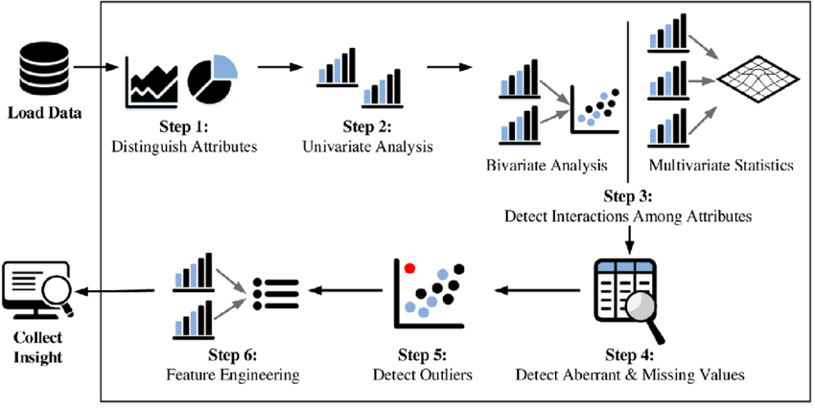
Pasos a seguir
Elementos imprescindibles de un EDA

Slide 7
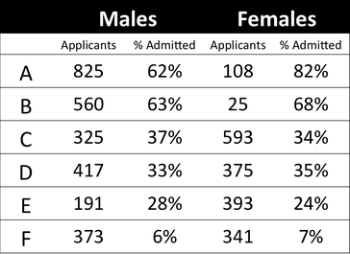
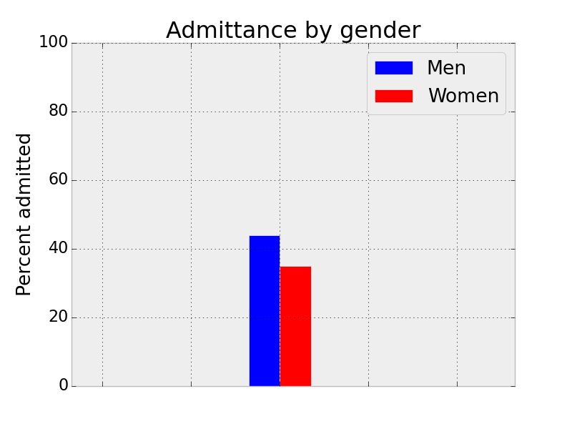
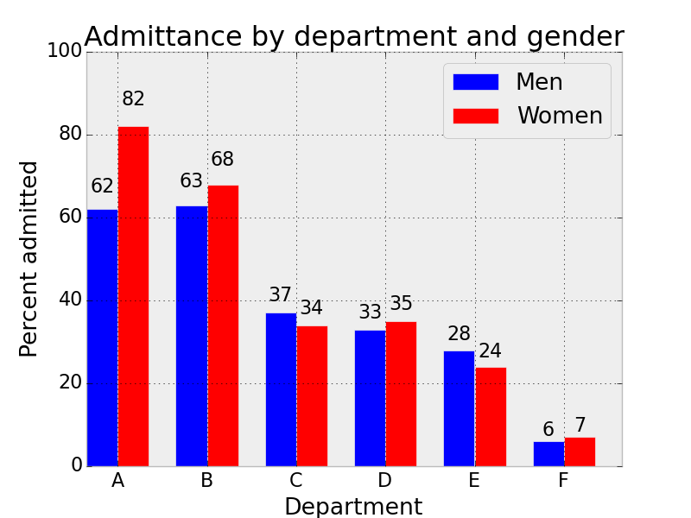
¿Discriminación de sexo en Berkeley?
Paradoja de Simpson
En 1973, la Universidad de California-Berkeley fue demandada por discriminación por género.
En realidad lo que ocurrió fue que al ver las siguientes cifras de admitidos el decano pensó que podrían ser demandados y pidió al profesor de estadística Peter Bickel que analizara la situación.
https://quantdare.com/paradoja-de-simpson/#:~:text=Uno%20de%20los%20ejemplos%20m%C3%A1s,Universidad%20de%20Berkeley%2C%20en%20California.&text=Ante%20estos%20datos%2C%20una%20joven,que%20hab%C3%ADan%20solicitado%20su%20ingreso.

Slide 8
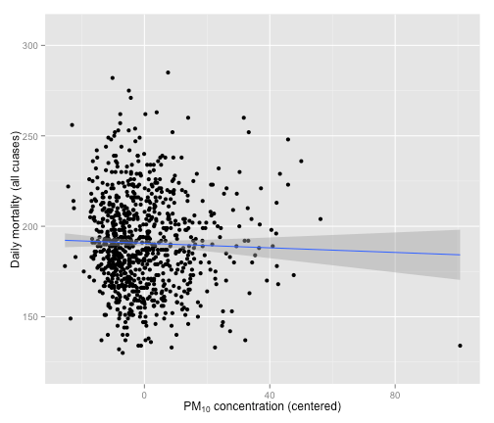
¿Mortalidad diaria negativa?
https://quantdare.com/paradoja-de-simpson/#:~:text=Uno%20de%20los%20ejemplos%20m%C3%A1s,Universidad%20de%20Berkeley%2C%20en%20California.&text=Ante%20estos%20datos%2C%20una%20joven,que%20hab%C3%ADan%20solicitado%20su%20ingreso.

Slide 9
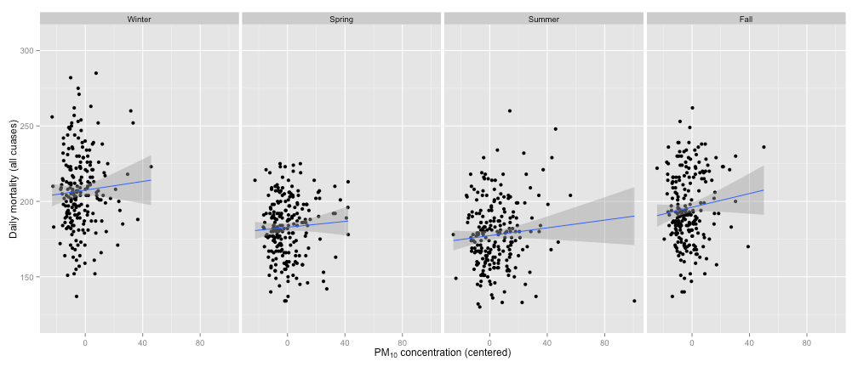
Fíate de Jack y analízalo por partes
https://quantdare.com/paradoja-de-simpson/#:~:text=Uno%20de%20los%20ejemplos%20m%C3%A1s,Universidad%20de%20Berkeley%2C%20en%20California.&text=Ante%20estos%20datos%2C%20una%20joven,que%20hab%C3%ADan%20solicitado%20su%20ingreso.

Slide 10
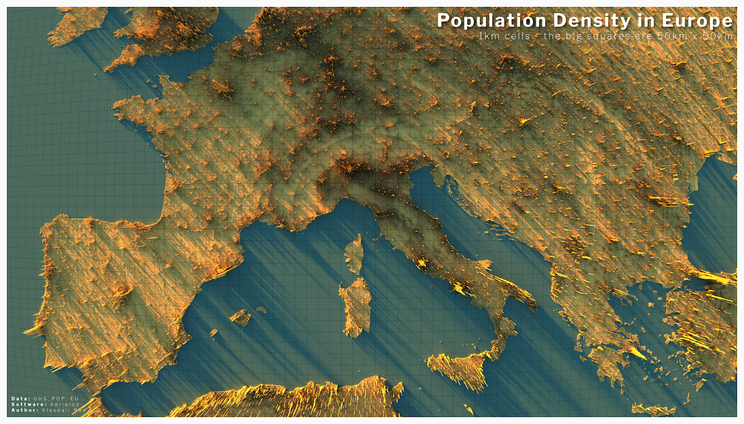
https://en.wikipedia.org/wiki/Area_and_population_of_European_countries

Slide 11
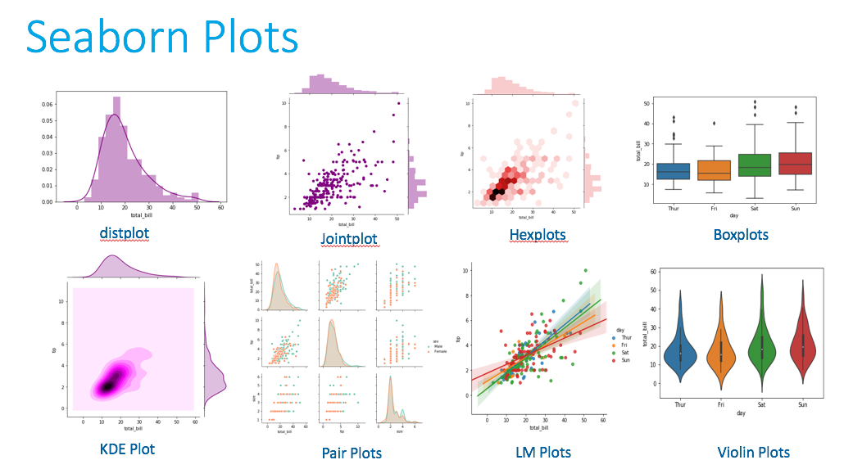
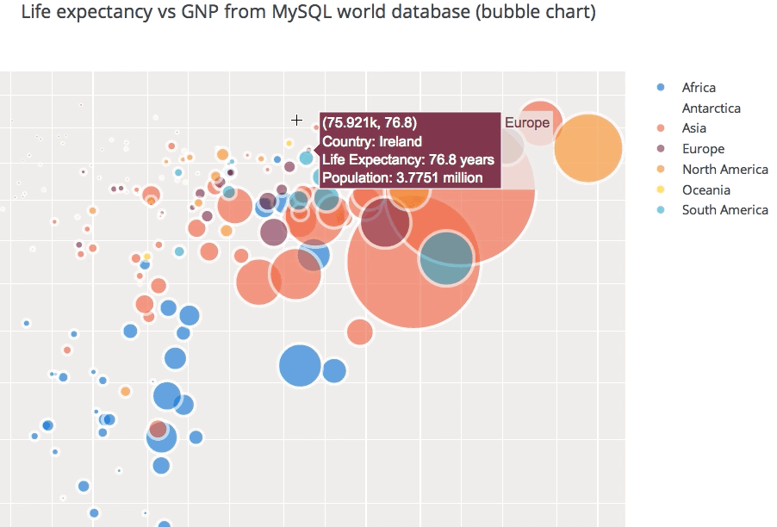
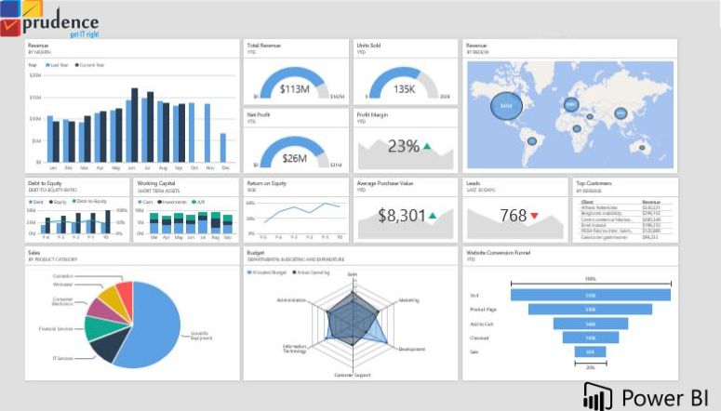
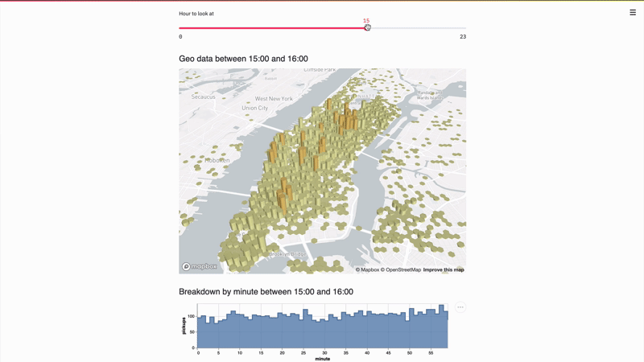
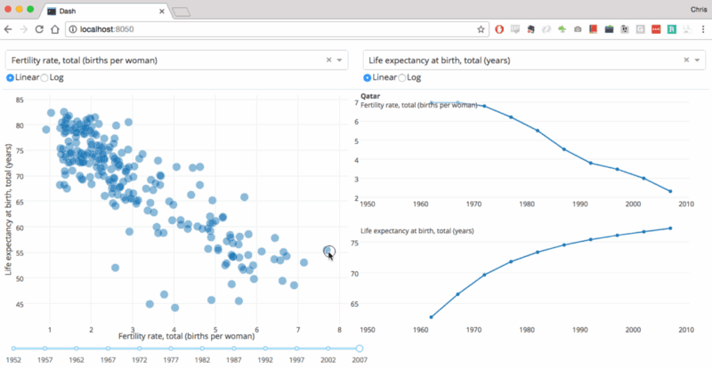
Visualizaciones con Python
Matplotlib y Seaborn
Informes en HTML
Plotly
Dashboards sencillos Python
Streamlit
Dashboards en Python
Dash
Dash gallery
Dashboard Business Intelligence
Power BI

Slide 12

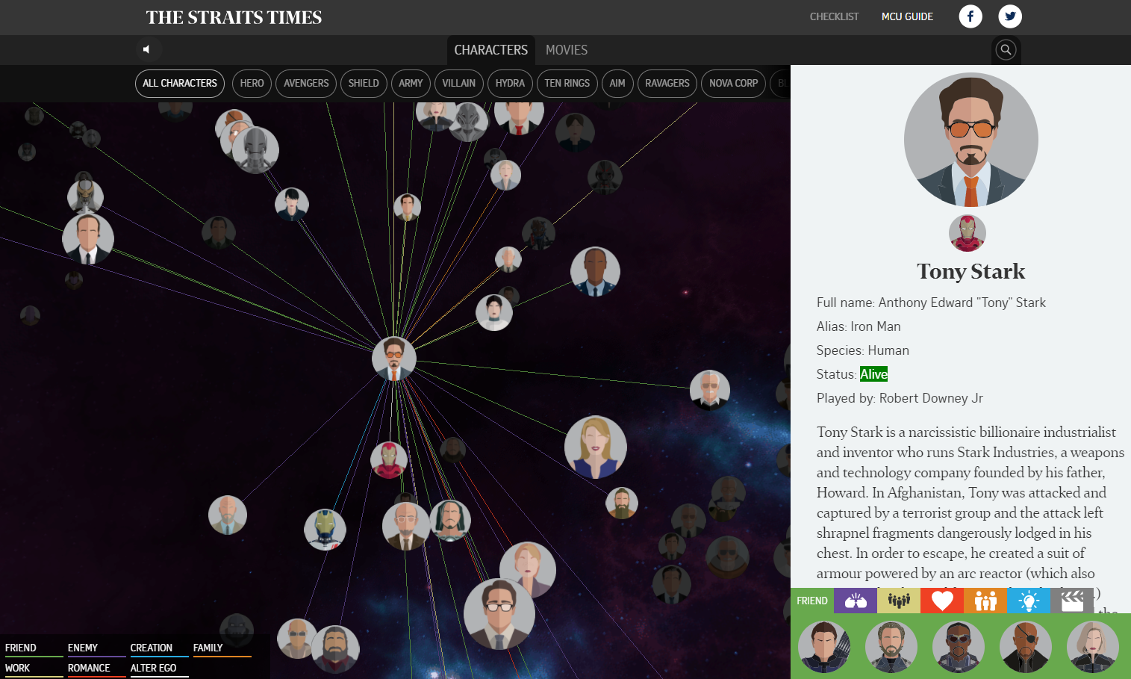
Enlace
Enlace
Live Cyber Threat Map

Slide 13

Presentación de un EDA
Dependerá de tu audiencia

Slide 14
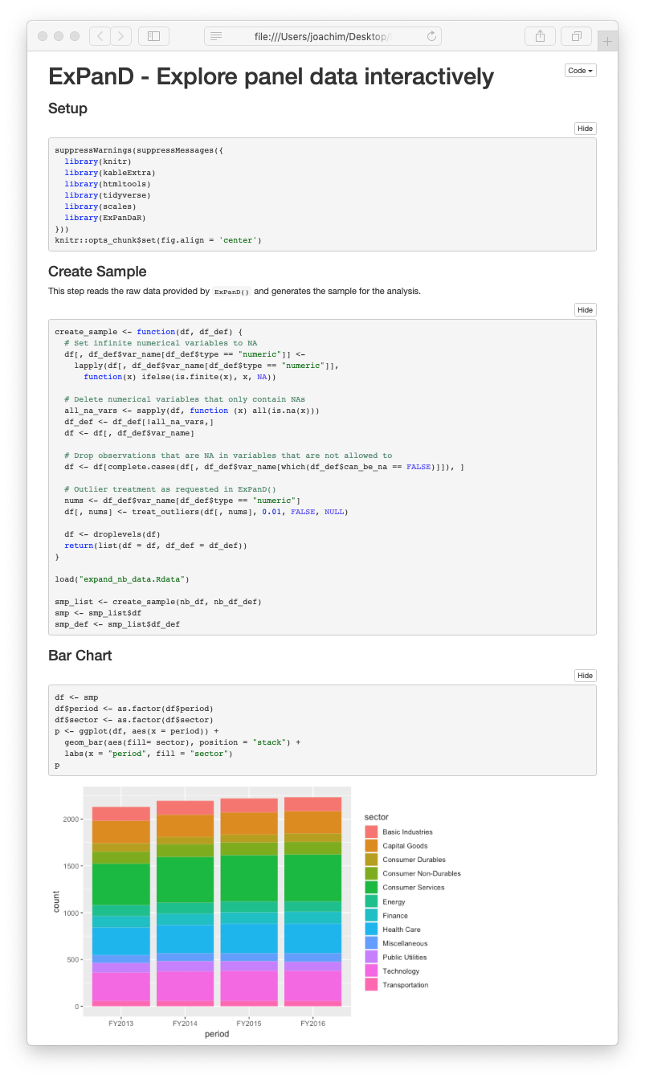
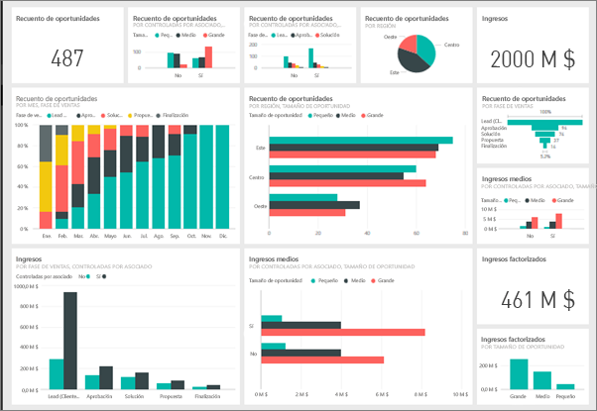
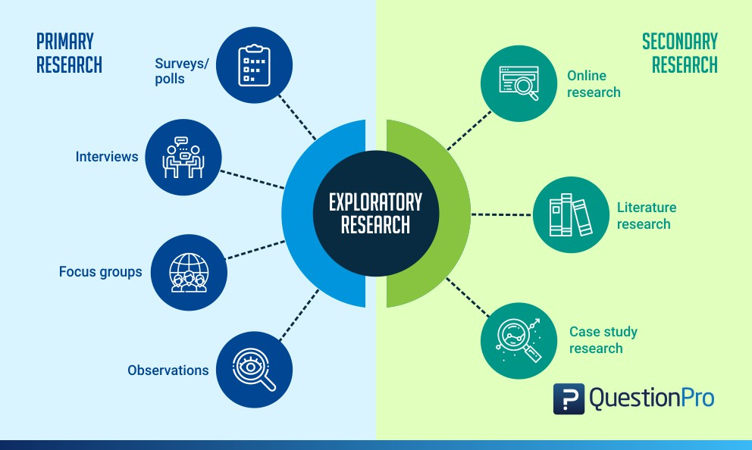
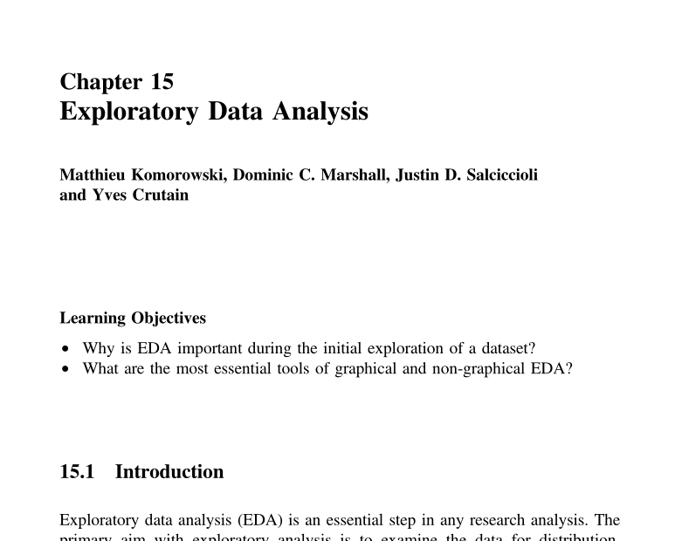
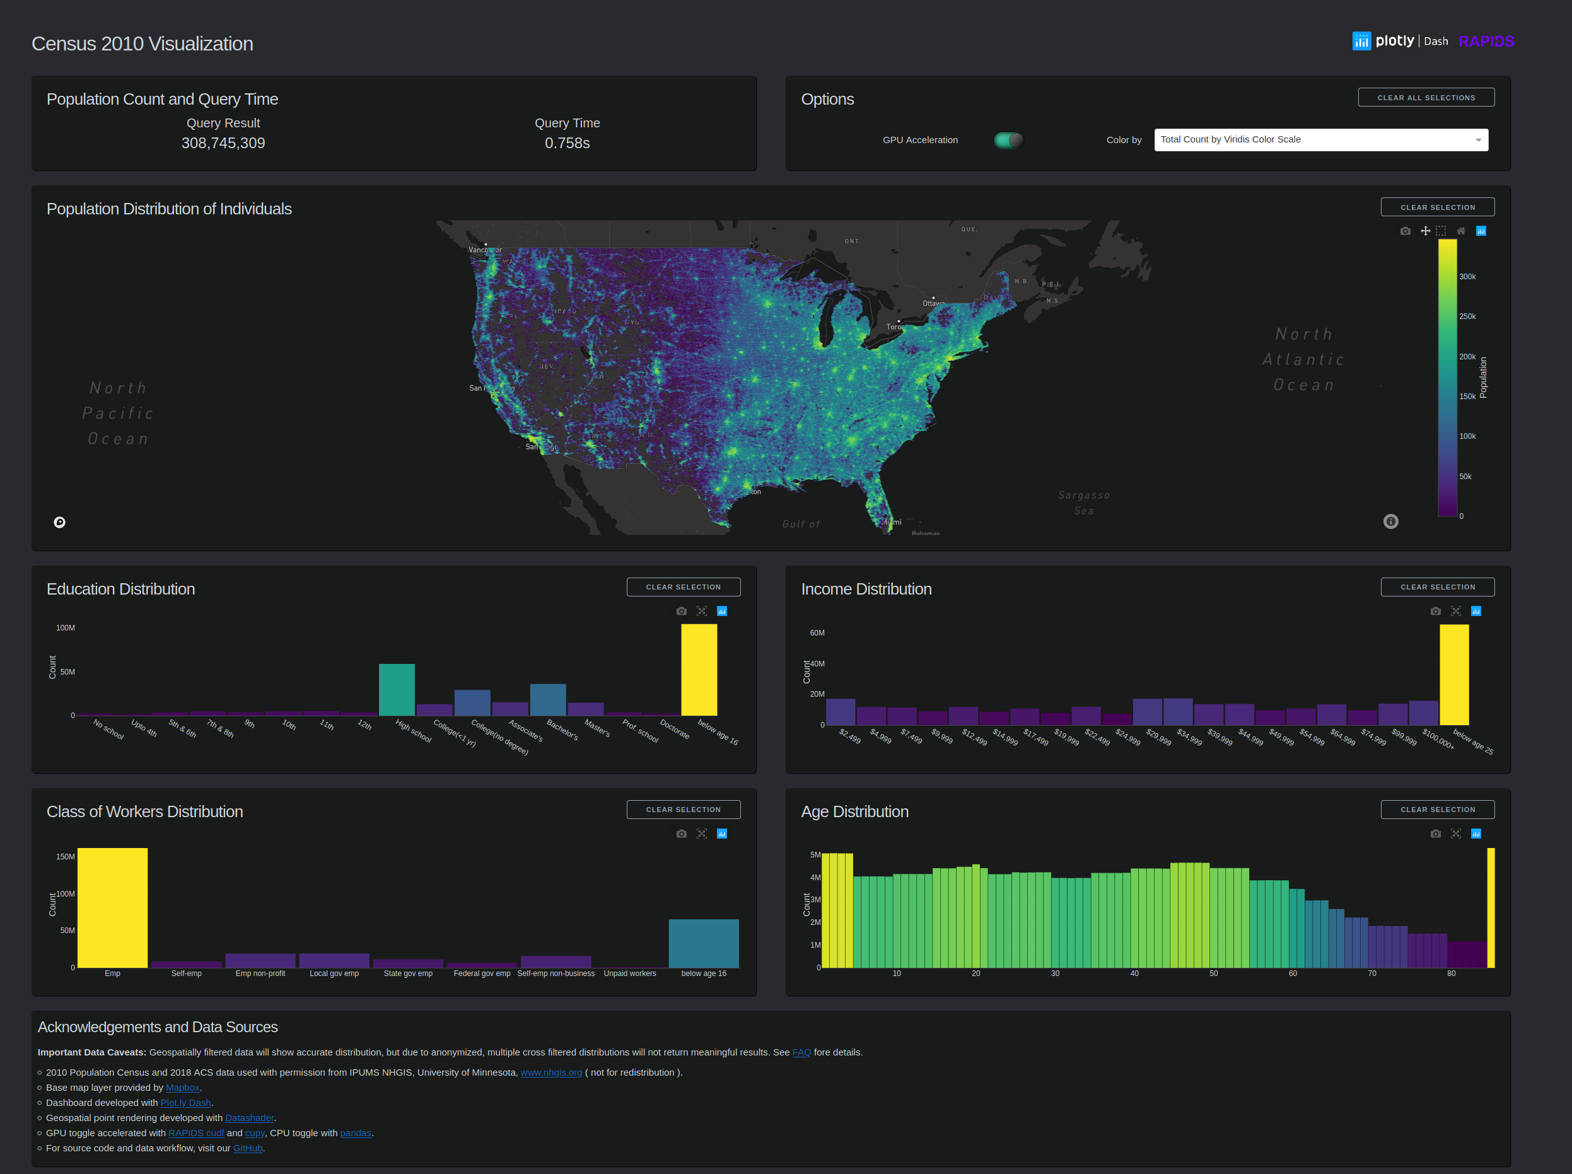
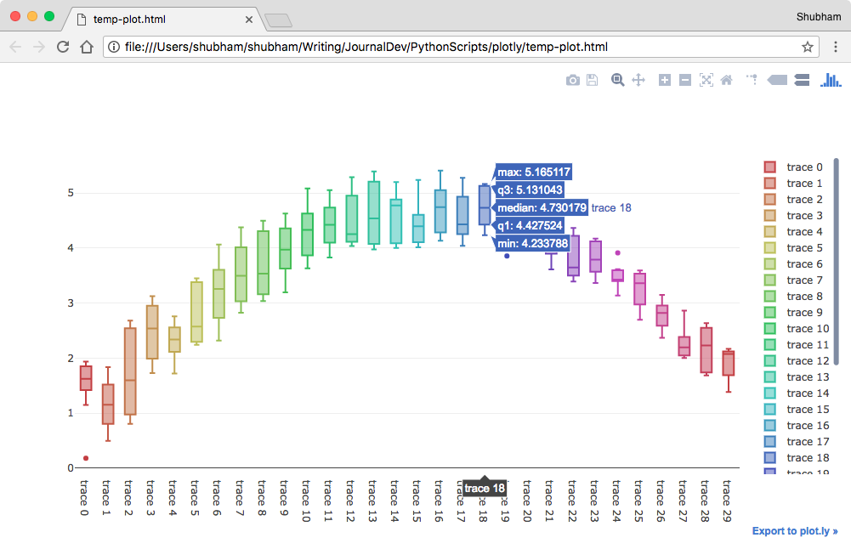
Presentación de un EDA
Dependerá de tu audiencia
Presentación (PowerPoint, Prezi, WordPress, MS Sway…)
Dashboard en herramienta de BI
Notebook técnico
Informe (Word, pdf)
Dashboard en Python
HTML con Plotly
Presentación de resultados
Negocio, cliente
Productivo
Muchos usuarios
Técnico
Interno

Slide 15








Bootcamp
Herramientas

Slide 16


